Slide 1

AVTOMOBILLARDA TASHISH VA HARAKAT XAVFSIZLIGINI TASHKIL ETISH ASOSLARI
5 – Mavzu: Transportni tashkil etishning asosiy elementlari. Avtomobilda tashishni tashkil etish.
[Organizing vehicle transportation and traffic safety] week5 - The main elements of transportation organization. Organization of transportation by car.
Prof. Nurdinov Murodali
AndMI 2023-2024

Slide 2

Tayanch so`zlar: ortish – tushirishga moslik, tara, markirovka, mexanizatsiyalashtirish, avtomobilning sig‘dira olish xususiyati, transport-iqtisodiy punktlari.
Rеja:
5.1. Avtomobiltransportida tashishni tashkil etish.
5.2. Transport jarayonlarining asosiy elementlari yuklarni ortish, tashish va tushirish.
5.3. Avtotransportda yuklarni tashishning o‘ziga hos hususiyatlari.
Henderson K. (Published on November 5, 2015). Pink Japanese truck. Free to use under the Unsplash License https://unsplash.com/photos/Pj6TgpS_Vt4

Slide 3

5.1. Avtomobillarda transportida tashishni tashkil etish.
Avtomobil transportida tashishni tashkil etish qanday hududda bajarilishi, vazifasi va tashkil etish shakliga ko’ra tasniflanadi.
Qanday hududda bajarilishiga ko’ra: shaharda, shahar atrofida, qishliq hududlari ichida, shahar va viliyatlararo va xalqaro tashishlarga ajratiladi.
Vazifasiga ko’ra: doimiy yo’nalishlarda, ekskursion, turistik, xizmat yuzasidan yo’lovchilar tashishlarga bo’linadi.
Tashkil etish shakliga ko’ra: yo’nalishlardagi, ekskursion, turistik, xizmat yuzasidan yo’nalishlarga bo’linadi.
Hochgesang J. (Published on January 14, 2020). Highway. Free to use under the Unsplash License. https://unsplash.com/photos/3-y9vq8uoxk

Slide 4

Shahardagi yo’lovchilarni avtobuslarda tashish shahar va shahar turidagi pasyolkalar ichida bajariladi.Bunday tashishlarda barcha turdagi avtobuslarda barcha turdagi avtobuslarda tashishning eng katta nisbiy qismi-yo’nalishlar soni bo’yicha 70 fiz va yo’nalishlar aylanishi bo’yicha 43 foiz ishlar bajariladi. Bunday tashishlarning oxirgi 20 yil davomidagi o’sishi yo’lovchilar boyicha 3 barobarni va yo’lovchilar aylanishi bo’yicha 6 barobarni tashkil etdi. Shaharlarda yo’nalishlar tashuvchi barcha turdagi transportlar (tramvay, matro) ichida avtobuslarda yo’lovchilar tashish nicbiy o’rni 60 foizdan ortiq bo’lib, bu yildan-yilga o’sib bormoqda.
Umuman, shaharlardagi yo’lovchilarni tashish hajmining kattaligi shaharlar aholisining o’sib borishi bilan bog’liqdir.Hozirgi davir yirik shaharlar xududlarining kengayishi hamda aholining transportdan foydalanish talabining o’sishi bilan xarakterlidir va bu omil, yo’lovchilarning o’rtacha qatnov masofasi oshishi hisobiga, yo’lovchilar aylanishining o’sishiga olib keladi. Agar bu 1980 yilda 4,8 km bo’lgan bo’lsa bu xozirda 5,8 kmga etdi.
CHUTTERSNAP. (Published on May 10, 2017). Busy cargo port.
Free to use under the Unsplash License. https://unsplash.com/photos/eqwFWHfQipg

Slide 5
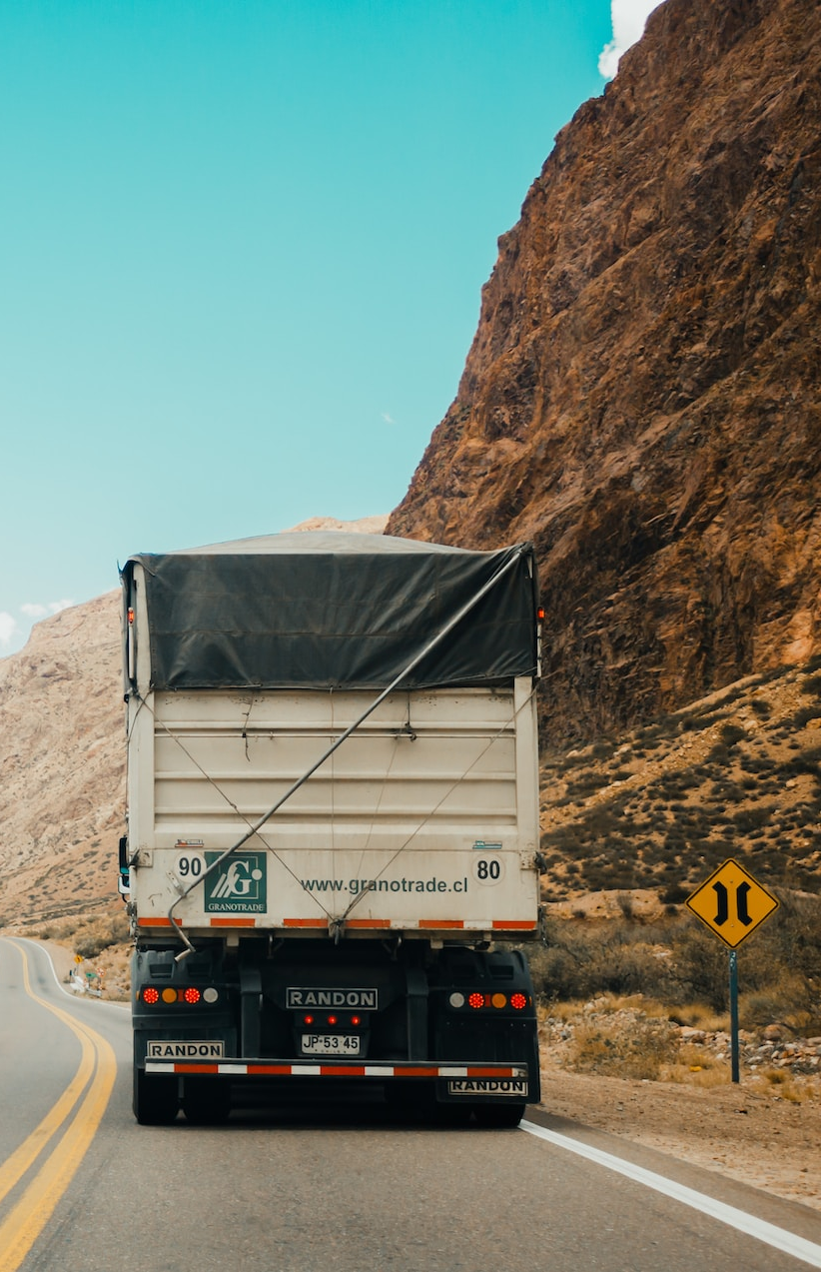
Xozirgi davirda shaharlardagi ATSlar katta va juda katta sig’imli avtobuslar bilan to’ldirilayotgani ular umumiy nominal sig’imining oshishiga olib kelayotir. Shaharlardagi yo’lovchilar tashish hajmi hafta ichida kunlari va sutkadagi soatlar bo’yicha katta miqdorda o’zgarishi bilan xarakterlidir.Ertalabki va kechqurungi tashish «pik»soatlarida tashishlar haddan tashqari ortadi, sutkaning boshqa soatlarida kamayib ketadi. Avtobuslarda yo’lovchilar tashish asosan doimiy yo’nalishlarda va jadvalga binoan tashkil etiladi.
Engil taksi avtomobillar bilan shahar ichi va atrofidagi tumanlarning barcha hududlarida yo’lovchilar tashiladi. Yrik shaharlarda engil taksi avtomobillari tunu-kun uzluksiz ishlaydi. Bazi hollarda taksi avtomobillarida oldindan belgilangan buyurtma asosida ham yo’lovchilarga xizmat ko’rsatiladi.
Abreu R. (Published on February 19, 2018). truck in between the mountains. Free to use under the Unsplash License. https://unsplash.com/photos/lq9PxpwDZUk

Slide 6

Shaharlardagi yo’lovchilarni tashishdagi eng dolizarb muammo -«pik» soatlardagi tashish jarayonlarini takomillashtirishdir.
Shahar va shahar atrofidagi tashishlarning o’ziga xos tomonlaridan yana biri hafta kunlari va yil oylari (mavsum, fasil) ichida tashish hajimlarining katta o’zgarishidir. Tashish hajimining sezilarli darajasa osishi dam olish kuni oldida, ayniqsa yoz oylarida ko’zga tashlanadi.
Qishloq hududlaridagi tashishlar tumanlar markazlari, jamoa xo’jaliklari markazlari, sut-tovar fermerlari, aholi yashash joylarini birlashtirishga mo’ljallangan; ularni birlashtiruvchi yo’llar har doim ham takomillashtirilgan, qattiq qoplamali yo’llar bo’lmaganligi sababli, yil davomida harakat uzilib qolishi ham mumkin. Bunday tashishlarda umum foydalanish transporti saroylari avtobuslaridan tashqari xususiy yo’nalishdagi taksilardan keng foydalanilmoqda.
Le J. (Published on June 10, 2020). Truck driving on the road. Free to use under the Unsplash License. https://unsplash.com/photos/mVqTumQH-c0

Slide 7

Wang C. (Published on July 23, 2018). Central, Hong Kong. Free to use under the Unsplash License https://unsplash.com/photos/3ttFTqPQs5A
Shaharlararo tashishlarga shahar va poselka chegarasidan 50 km dan ortiq masofaga tashishlar kiradi. Ular asosan, viloyatlararo, viloyat ahamiyatidagi yo’llarda bajariladi.Bu yo’nalishlarda oxirgi davirda xususiy engil taksilardan foydalanilmoqda. Bozor iqtisodiyotiga o’tish bilan yo’lovchilar tashish hajmi ulush bo’yicha engil taksila va yo’anilishdagi taksilarga o’tdi raqobat esa keng tus oldi.

Slide 8
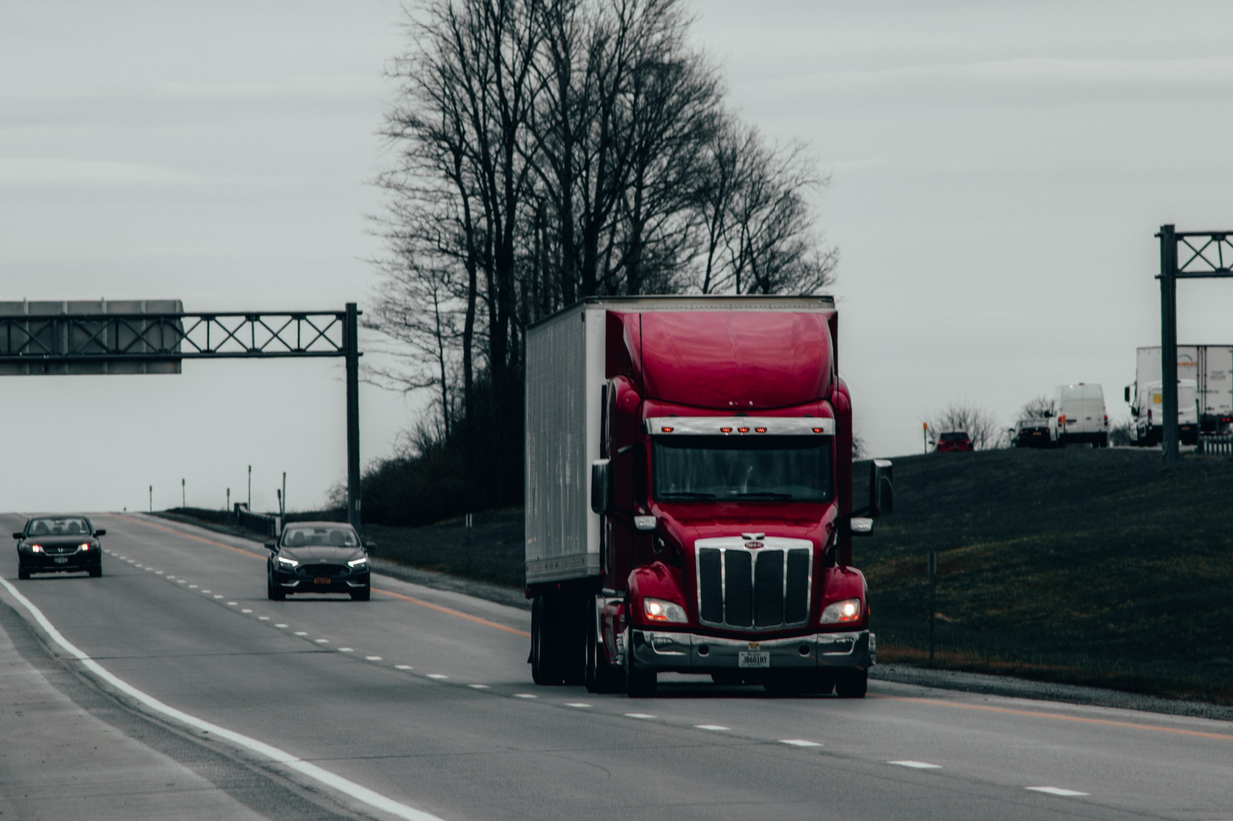
5.2. Transport jarayonlarining asosiy elementlari yuklarni ortish,
tashish va tushirish.
Transport jarayonlari tushunchasi
Yuk tashish uchun quyidagi asosiy va yordamchi ishlarni bajarishga to‘g‘ri kеladi: yuklarni tashishga tayyorlash, transport vositalariga yuk ortish va undan tushirish, ba’zan esa omborxonalarda ma’lum muddat saqlash va shu kabilardir.
Tashishga tayyorlashda yuklar ma’lum tartibda joylashtiriladi, saralanadi va tashish yo‘nalishlarga ajratiladi: yuklar og‘irligi tarozida tortiladi, so‘ngra ma’lum bеlgilar qo‘yib tamg‘alanadi, qadoqlanadi, tashish hujjatlari rasmiylashtiriladi va hokazo.
Khalfalli Y. (Published on April 14, 2020). Truck.
Free to use under the Unsplash License https://unsplash.com/photos/xmWlqeYtcQQ

Slide 9

Yukni ortish va tushirish ishlari mеxanizmlar yordamida, yuklarning xususiyatlarini hisobga olib amalga oshiriladi. Bunda yuklarni ortish va tushirish ishlarida harakatlanuvchi tarkiblarning mе’yoridan ortiqcha turib qolmasligiga e’tibor bеrilishi kеrak.
Yuklar ma’lum masofaga tashilganda transport bajargan ish transport jarayoni dеyiladi. Transport jarayonining birligi qilib qatnov qabul qilingan. Qatnov dеb, yukni ortish, tashish, tushirish va yuksiz yurish kabilarni o‘z ichiga olgan, tugallangan transport jarayonlari turkumiga aytiladi.
Meissner J. (Published on July 28, 2020). Outer Harbor, Hamburg, Germany. Free to use under the Unsplash License. https://unsplash.com/photos/oGafvInnHlY

Slide 10
Fewings N. (Published on March 9, 2018), aerial photography of gray concrete roads. Free to use under the Unsplash License. https://unsplash.com/photos/br9D5K3UTRQ
Transport jarayonlarining bajarilishi transportning ratsional yo‘nalishlarini, yuk xususiyati va undan foydalanish sharoitlariga mos bo‘lgan harakatlanuvchi tarkibni tanlash; ulardan aniq yo‘nalish bo‘yicha, grafiklar asosida foydalanishga bog‘liq. Yuqorida qayd etilganlar aniq bajarilganda transport jarayonlarida xarajatlar sarfi kam bo‘ladi. Yuklarni omborxonalarda saqlashda, yukning sifati buzilmasligi uchun, ombor ichidagi ishlarni mеxanizmlar yordamida bajarishga ahamiyat bеrishi lozim.
Avtomobilning asosiy ekspluatatsion xusussiyatlariga kiruvchi ortish-tushirish ishlarini bajarishga mosligi va tashish qobilyati quyidagicha tariflanadi.
Avtomobilning yuk ortish-tushirishga mosligi deyilganda, bunday operatsiyalarni bajarishga kam mehnat va vaqt sarfi tushuniladi.

Slide 11
Har qanday yuk tashish transport jarayonini amalga oshirishda yuklarni transport vositasiga ortish bilan bog‘liq sermehnat, ba’zida esa jismonan og‘ir ish bajarishga to‘g‘ri keladi. Tashish nihoyasiga yetganda esa yuklarni tushirish zarur bo‘ladi. Yuklarni tushirish ham sermehnat hamda jismonan og‘ir ishlardan biridir.
Ortish-tushirish ishlari asosiy va qo‘shimcha operasiyalardan iborat bo‘ladi. Asosiy operatsiyalarga quyidagilar kiradi: shtabellar yoki boshqa saqlash joylaridan yuklarni olish; ortish joyiga keltirish; transport vositasiga ortish; tushirishda shu operatsiyalarning aksi bajariladi. Qo‘shimcha operatsiyalarga quyidagilar kiradi: yuklarni taraga joylash va zaruriyatga ko‘ra markirovkalash; tarozidan o‘tkazish (hajmini o‘lchash); hujjatlarni tayyorlash; yuklarni bog‘lab mahkamlash yoki bog‘lovdan bo‘shatish, ustini brezent bilan yopish va boshqalar.

Slide 12
Amaliyotda avtomobillarni ortish-tushirish operatsiyalarda bekor turish vaqti ularning liniya (ish)da bo‘lish vaqtlarining uchdan biriga to‘g‘ri keladi. Avtomobil transporti uchun xarakterli bo‘lgan qisqa masofalarga yuk tashishda ba’zi yuklar uchun avtomobillarning ortish-tushirish operatsiyalarida bo‘lish vaqti ulushi 50 va undan ham ortiq foizlarni tashkil etadi.
Shularga ko‘ra, transport vositalaridan foydalanish samaradorligi o‘zgarib turadi. Ortish-tushirish ishlarini to‘g‘ri tashkil etish va ularni zaruriyatga ko‘ra mexanizatsiyalash avtomobillarning bo‘sh turish vaqtlarini hamda tashish bilan bog‘liq xarajatlarni kamaytirish imkonini beradi.
Fewings N. (Published on March 9, 2018), aerial photography of gray concrete roads. Free to use under the Unsplash License. https://unsplash.com/photos/br9D5K3UTRQ

Slide 13
Abreu R. (Published on February 19, 2018). truck in between the mountains. Free to use under the Unsplash License. https://unsplash.com/photos/lq9PxpwDZUk
Avtomobillarda yuk tashishni tashkil etish amaliyotida yuk ortish-tushirish joylarida avtomobillarning barcha bekor turish (sababidan qat’iy nazar) vaqtlari ortish-tushirish vaqtiga kiritiladi.
Ortish-tushirish vaqti quyidagi elementlardan iborat: kutib qolish vaqti; avtomobilning manyovr qilishiga sarflangan vaqt; ortish-tushirishning o‘ziga sarflangan vaqt; hujjatlarni rasmiylashtirishga sarflangan vaqt.
Avtomobillarning yuk ortish yoki tushirish operatsiyalarini bajarishda kutib qolish hollari mavjudligi, bunday operatsiyalarning bajarilishini takomillashtirish imkoniyati borligidan dalolat beradi. Avtomobil va yuk egalari birgalikda bunday zaruriyatsiz kutib qolishlarni bartaraf etishlari zarur.

Slide 14
Yuk ortish-tushirish ishlarini bajarilishning mexanizatsiyalashtirilgan va mexanizatsiyalashtirilmagan usullari bor.
Mexanizatsiyalashtirilmagan ortish-tushirish ishlarida barcha operatsiyalar ishchilarning qo‘l mehnati bilan bajariladi. Mexanizatsiyalashtirilgan ortish-tushirish ishlarida esa barcha operatsiyalar turli mashina va mexanizmlar yordamida bajariladi. Mexanizatsiyalashtirilgan ortish-tushirish usulini qo‘llash transport vositalarining ayni operatsiyalarni bajarishda bekor turib qolishini kamaytiribgina kolmay, og‘ir va sermehnat operatsiyalarni bajarishni yengillashtiradi. Yuk ortish-tushirish ishlarini bajarishda 16 yoshdan kichik bo‘lgan shaxslarni ishlatish qat’iyan man etiladi. Qo‘l yordami bilan bir yerdan ikkinchi yerga tashiluvchi yuklar 16 dan 18 yoshgacha bo‘lgan o‘spirin yigitlar uchun 16,4 kg va qizlar uchun 10,25 kg, ayollar uchun 20 kg, erkaklar uchun 80 kg dan ortik ortiq bo‘lmasligi shart. 80 kg dan ortiq yuklarni bir yerdan ikkinchi yerga ko‘chirish yoki ortish-tushirish ishlarini bajarish faqatgina mexanizmlar yordamida amalga osharilishi zarur.

Slide 15
5.3. Avtotransportda yuklarni tashishning o‘ziga hos hususiyatlari.
Avtomobilning sig‘dira olish xususiyati undagi bir vaqtda tashiladigan yuklar miqdori tushuniladi. Yuk avtomobilining sig‘dira olish xususiyati uning yuk ko‘taruvchanligi va kuzovining ichki hajm o‘lchovlari bilan bog‘liq.
Yuklarni tashish ishlab chiqarish jarayonining davomidir. U sanoatda ishlab chiqarilgan, qishloq xo‘jaligida yetishtirilgan va boshqa sohalardagi mahsulotni iste’molchiga yetkazib beradi.
Ammo ishlab chiqarish hajmi bilan tashilgan yuklar miqdori yil davomida, iste’molchilar o‘rtasidagi taqsimoti o‘zaro teng bo‘lmaydi. Sanoatda, ayniqsa qishloq xo‘jaligida ishlab chiqarilgan mahsulotning barchasi ham transportda (tashqi) tashilmaydi. Mahsulotning ma’lum qismi o‘sha joyning o‘zida iste’mol etiladi. Mahsulotlarning ayrim qismi esa transportda ikki va undan ortiq marta ham tashilishi mumkin.

Slide 16

Yuklar ular keltiriladigan yoki olib ketiladigan transport-iqtisodiy punktlarga nisbatan joylashtiriladi. Ayni punktlar o‘rtasida yuklar tashilib, ularni tashish sikli nihoyasiga yetkaziladi.
Transport jarayonining o‘ziga xos xususiyatlari transport mahsulotlarining xususiyatlarini ham belgilaydi. Asosiy xususiyati shundaki, yuk yoki yo‘lovchini ko‘chirish jarayoni transport mahsulotidir.
Transport iste’molni yetkazib berish vaqtida tovarlarni ishlab chiqarish jarayonini yakunlaydi. Agar mahsulot iste’molchiga yetkazib berilmagan bo‘lsa, unda ushbu mahsulotni iste’molchi uni ishlab chiqarilmagan deb hisoblashi mumkin.
Ruiter C. (Published on March 22, 2021). Sunset on Semi Truck. Free to use under the Unsplash License.
https://unsplash.com/photos/EmEQ6kK_5P0

Slide 17
Mahsulotlar iste’molchiga (xaridorga) yetkazilishi bilanoq transport mahsulotlarini ishlab chiqarish jarayoni to‘xtaydi. Binobarin, transport mahsulotlari faqat harakatlanish davrida ishlab chiqariladi. Mahsulot ishlab chiqarish uchun transport vositasi doimiy ishlashi kerak. Shuning uchun ishlov berish vaqtini qisqartirish kerak. Transport mahsulotlari nomoddiy bo‘lib, bu transportda eng katta muammolarni keltirib chiqaradi - stoxastik transport jarayonida ushbu mahsulotlarni stoklash mumkin emas. Qimmatli qog‘ozlar, ma’lumki, tovarlarni yoki yo‘lovchilarni yetkazib berish paytida turli sabablarga ko‘ra hech bo‘lmaganda qisman yuzaga kelishi mumkin bo‘lgan nosozliklarni (xatarlarni) yo‘q qiladi. Bunday vaziyatdan chiqishning yagona usuli bu doimo transport vositalarining zahirasiga ega bo‘lishdir. Transport mahsulotlarining narxi tashilgan mahsulotlarning (tovarlarning) yakuniy tannarxiga kiritiladi. Yuk egasi, ya’ni. tovarlarni ishlab chiqaruvchisi yoki qabul qiluvchisi, kelishuvga binoan mahsulotni tashish uchun haq to‘laydi va bu xarajat mahsulotning yakuniy tannarxiga kiritiladi, ya’ni. mahsulotlar transport xarajatlarini hisobga olgan holda sotib olinadi. Ammo tovarlarning narxi transport mahsulotlarining tannarxiga qo‘shilmaydi. Yuklarning narxi transport mahsulotlarining narxiga ta’sir qilmaydi, deb hisoblashadi, ammo bu butunlay to‘g‘ri emas. Qimmatroq yuk yoki maxsus xususiyatlarga ega bo‘lgan yuk transport ishchilaridan qo‘shimcha xarajatlarni talab qiladi, masalan, ixtisoslashgan harakatlanuvchi tarkibdan foydalanish transport narxini oshiradi. Shunday qilib, tez buziladigan oziq-ovqat mahsulotlarini ma’lum bir harorat rejimiga rioya qilgan holda sovutgichli transport vositalarida, qimmatbaho zargarlik buyumlari yoki maxsus rasmlar, haykaltaroshlik buyumlari va boshqalarni zirhli transport vositalarida olib borish kerak. Ammo bundan ham arzonroq yuklarni tashish operatsiyalarini kamaytirish uchun harakatlanuvchi tarkibga demping moslamalari kerak.

Slide 18
Transportda mehnat ob’ekti - tashiladigan tovarlar. Shu bilan birga, ilgari aytib o‘tilganidek, ular transportning mulki emas, lekin tashish paytida u yuk uchun to‘liq moliyaviy javobgarlikni o‘z zimmasiga oladi. Transport mahsulotlarining o‘ziga xos xususiyati shundan iboratki, tashilayotgan tovarlar yoki yo‘lovchilar hajmining ko‘payishi bilan transportning bir turi boshqasiga almashtirilishi mumkin. Masalan, shahar aholisi sonining 1 milliondan oshishi bilan metropoliten quriladi va masalan, ba’zi ko‘chalardagi tramvaylar tugatiladi. Bu bir paytlar Moskva, London, Parijda sodir bo‘lgan. Transport mahsulotlari faqat harakatlanish davrida ishlab chiqarilganligi sababli, yuk ortish va tushirish ishlarini mexanizatsiyalash darajasiga bog‘liqlik mavjud. Shuningdek, transport mahsulotlari transport jarayonini tashkil qilish uchun ilg‘or texnologiyalardan foydalanishga bog‘liq. Yuklarni og‘ir (20 t) konteynerlarda tashishda yukni qayta yuklash muddati 10 minut. Intermodal texnologiyalaridan foydalanish yukning to‘liq xavfsizligi bilan transportning bir turidan ikkinchisiga o‘tish jarayonini sezilarli darajada tezlashtirishi mumkin. Ushbu texnologiyaga muvofiq yuk ishlab chiqarilgan joyda transport vositasiga multimodal xabarida butun marshrut bo‘ylab transportning bir nechta turlaridan foydalangan holda qayta yuklanmasdan yuklanadi.Transport mahsulotlarining nomoddiy tabiati uning narxiga ta’sir ko‘rsatdi. Transport narxining asosini (50% gacha) haydovchining ish haqi tashkil etadi.

Slide 19
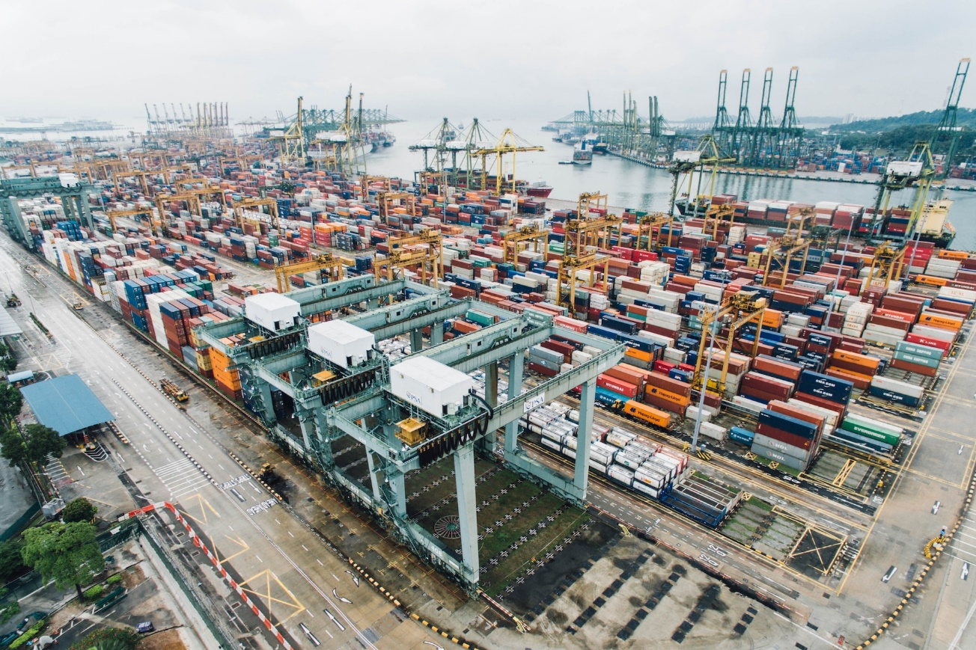
Avtomobillarda yuk tashish tasnifi tashish hajmiga ko‘ra yuk tashishni tashkil etishning quyidagi tamoyillari bo‘lishi mumkin: bir turli juda ko‘p hajmdagi yuklarni tashish; bir turdagi yuklarni nisbiy ko‘p miqdorda tashish; kam miqdorli yoki yuklarni yig‘ib tashish.
Bir turdagi juda katta hajmda yuklarni tashishda bir turdagi yuklarni ko‘p mikdorda tashish tushuniladi. Bunday tashishlar yuk oqimining tuzilishi, miqdori va yo‘nalishining barqarorligi bilan xarakterlidir. Bunday tashishlarda, iloji boricha, bir turdagi va ish unumi yuqori transport vositalarini ishlatish maqsadga muvofiq. Bir turdagi yuklarni nisbiy kup mikdorda tashishda har xil turli va modelli yuk tashish transport vositalaridan foydalaniladi. Bunday tashishlar ortish-tushirish joylarining tez-tez o‘zgarib turishi hamda yuk oqimlarining o‘zgaruvchanligi bilan xarakterlidir.
CHUTTERSNAP. (Published on May 10, 2017). Busy cargo port.
Free to use under the Unsplash License. https://unsplash.com/photos/eqwFWHfQipg

Slide 20
Kam miqdorli yuklarni tashishda jo‘natuvchilar va qabul qiluvchilarning mayda hajmdagi yuklari tashiladi hamda aholining maishiy ehtiyojlari qondiriladi.
Bunday tashishlar transport vositalarida bir paytning o‘zida bir necha xil yuklar tashilishi, ba’zida esa ularni ortish-tushirish joylari har xil joydaligi bilan xarakterlidir.
Tashkiliy jihatdan yuklar umumfoydalanish avtotransportida va boshqarmalarga tegishli avtotransportda tashishga bo‘linadi.
Birinchi turdagi tashishlar sanoat, qishloq xo‘jaligi, qurilish savdo-sotiq sohalarida hamda kommunal xo‘jalik, aholining maishiy xizmati talablarini qondirishga qaratilgandir.
Ikkinchi turdagi tashishlar esa xalq xo‘jaligining aniq bir boshqarmasining yuk tashish talablarini qondirish bilan bog‘liqdir. Korxona ichidagi tashishlar ham tashkiliy jihatdan boshqarmalar tashuviga kirgiziladi.

Slide 21
Tashish hududiy belgisiga ko‘ra: yuk tashishlar yo‘lovchilar tashishdagicha shahar, shahar atrofi, shaharlar (viloyatlar)aro, tumanlararo, tumanlar ichi tashishlarga bo‘linadi.
Shahardagi tashishlar nihoyatda ko‘p yuk egalarining juda ko‘p nomenklaturadagi yuklarini tashish bilan xarakterlidir. Bunday tashishlarda ortish-tushirish joylari juda tez o‘zgaruvchan, yuk oqimi tuzilishi va yo‘nalishi nomuntazam bo‘ladi. Shahardagi tashishlarda bir xil yukni qarama-qarshi yo‘nalishlarda tashish hollari ham tez-tez uchrab turadi. Yuk tashish o‘rtacha masofasi odatda 8-10 km dan oshmaydi. Bir sutkali transport vositasi qatnovi hajmbay yuklarni tashishda 150-200 km, avtomobillarni soatbay ishlatishda 120-130 km dan oshmaydi. Bunda avtomobillarning o‘rtacha harakat tezligi 20-30 km/soat atrofida bo‘lib, shahar sharoitidagi harakatni tartibga solish qoidasiga mosdir.
Le J. (Published on June 10, 2020). Truck driving on the road. Free to use under the Unsplash License. https://unsplash.com/photos/mVqTumQH-c0

Slide 22
Avtotransport xizmatidan foydalanuvchi mijozlarning sutka ichi rejimlari har xilligi bilan xarakterlidir. Shahardagi ATVlar, odatda, ish marshrutlariga yaqin joylashadi. Yo‘l sharoitlari yaxshi bo‘lgan joylarda yuklarni beto‘xtov yil davomida tashish imkoniyatiga ega.
Shahar atrofidagi tashishlarda yuk hosil qiluvchi va yuk qabul qiluvchilarningjoylashuv masofasiga ko‘ra bir smenada kamida bir marta borib-qaytish imkoniyati bo‘lishi kerak. Shahar atrofidagi tashishlarda mijozlar soni shahardagiga nisbatan ancha kam hamda aksariyat yuk ortish-tushirish joylarining muntazamligi, yuk oqimi (ammo, ular quvvati bir xil emasligi) bilan xarakterlidir.
Yuk tashish o‘rtacha masofasi 20 km dan 50 km gacha, transport vositalari-ning sutkalik bosib o‘tish masofasi 100 km dan 130 km gacha bo‘ladi. Yo‘l sharoitlari har xil bo‘lganligi bois ular har xil harakat tezliklariga (25-40 km/soat) ega bo‘ladi. Bunday harakat tezligi joy relefi, yo‘lning kategoriyasi, fasliy-iqlim sharoitlari bilan bog‘liqdir.

Slide 23
Shaharlararo (magistral) tashishlar yuk turlari va miqdoriga ko‘ra barqarorligi, ortish-tushirish joylarining kam o‘zgaruvchanligi, yuk oqimlari tuzilishining nisbiy barqarorligi bilan xarakterlidir. Yuklar uzoq masofalarga tashiladi. Transport vositasining bir sutkali o‘rtacha qatnov masofasi 250-350 km ni tashkil etadi.
Transport vositasining harakat tezligi yo‘l profili, qoplamasining turi va holati bilan bog‘liqdir. Ko‘pincha, ko‘p yuk ko‘taruvchi transport vositalari, shu jumladan ko‘p yuk ko‘taruvchi avtopoezdlar bunday tashishlarda keng ishlatiladi. Harakatni tashkil etish fasliy-iqlim sharoitlariga bog‘liqdir. Transport vositalari almashib turuvchi haydovchilar bilan ishlatilsa, ular harakatini sutka davomida beto‘xtov bo‘lishiga erishiladi.
Khalfalli Y. (Published on April 14, 2020). Truck.
Free to use under the Unsplash License https://unsplash.com/photos/xmWlqeYtcQQ

Slide 24
Tumanlararo va tumandagi yuk tashishlar qishloq joylardagi bir va unga qo‘shni tumanlar chegarasidagi tashishlardan iboratdir. Bunda transport vositalari aloqalarini tashkil etish ko‘pincha yil fasli, yuk oqimining barqarormasligi (o‘zgaruvchanligi) va har xilligi, harakat tezligining kichikligi, harakatning nomuntazamligi bilan bog‘liqdir. Ko‘pincha transport vositalari harakati kunning yorug‘ soatlarida, ba’zi hollarda esa to‘shamasiz (tuproqli) yo‘llarda tashkil etiladi.
Hochgesang J. (Published on January 14, 2020). Highway. Free to use under the Unsplash License. https://unsplash.com/photos/3-y9vq8uoxk

Slide 25

E`tiboringiz uchun rahmat!
Fewings N. (Published on March 9, 2018), aerial photography of gray concrete roads. Free to use under the Unsplash License. https://unsplash.com/photos/br9D5K3UTRQ

